Slide 1
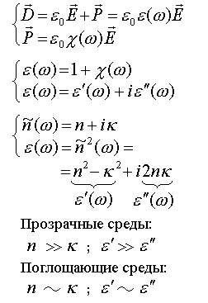
ДИСПЕРСИОННЫЕ СООТНОШЕНИЯ ДЛЯ ИЗОТРОПНОГО ДИЭЛЕКТРИКА
Поскольку напряженность электромагнитного поля в среде может зависеть и от частоты ω и от волнового вектора k, то различают дисперсию временную E=E(ω) и пространственную E=E(k).
Вследствие отставания по фазе вектора поляризуемости среды P от внешнего поля световой волны Е диэлектрическая восприимчивость χ(ω), а, следовательно, и диэлектрическая проницаемость ε(ω), являются комплексными величинами.
Действительная часть комплексной диэлектрической проницаемости определяет преломляющие (рефракционные) свойства. Мнимая часть ε(ω) обуславливает сильное или слабое поглощение (абсорбционные свойства).

Slide 2
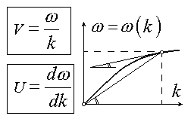
ГРУППОВАЯ И ФАЗОВАЯ СКОРОСТИ
Дисперсия – зависимость показателя преломления среды о длины волны или частоты.
Временная дисперсия означает отличие фазовой скорости V от групповой скорости U по величине, а пространственная - по направлению.
Фазовая скорость V – скорость перемещения волнового фронта, т.е. поверхности равной фазы.
Групповая скорость U - скорость импульса как целого.
.

Slide 3
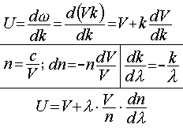



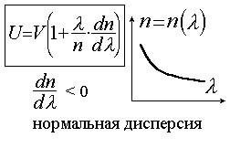
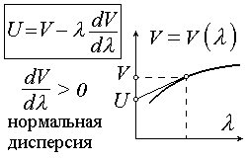
ДИСПЕРСИОННЫЕ СООТНОШЕНИЯ ДЛЯ ИЗОТРОПНОГО ДИЭЛЕКТРИКА. Фо
Формула Рэлея:
- дисперсия отсутствует
- групповая скорость меньше фазовой, случай нормальной дисперсии
- групповая скорость больше фазовой, случай аномальной дисперсии
.

Slide 4
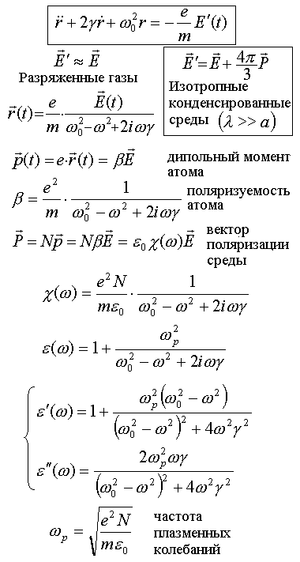
КЛАССИЧЕСКАЯ ТЕОРИЯ ДИСПЕРСИИ
Дисперсия света возникает в результате вынужденных колебаний заряженных частиц - электронов и ионов - под действием переменного поля электромагнитной волны.
Оптический (внешний) электрон рассматривается как подчиняющийся классическим уравнениям движения Ньютона затухающий гармонический осциллятор в поле световой волны.
Диэлектрическая среда представляет собой набор осцилляторов со своими собственными частотами ω₀ и коэффициентами затухания γ.
Модель диспергирующей среды строится на основе частотных зависимостей для действительной ε’ и мнимой ε’’ частей диэлектрической проницаемости с использованием различных приближений.
.

Slide 5
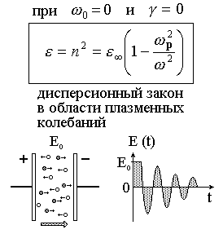
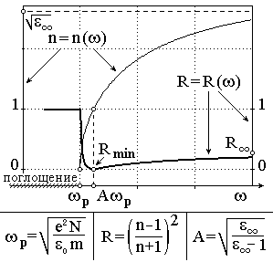
КЛАССИЧЕСКАЯ ТЕОРИЯ ДИСПЕРСИИ
Важным частным случаем является плазма: среда свободных зарядов, в которой отсутствует квазиупругая возвращающая сила (ω₀=0).
В пренебрежении поглощением закон дисперсии предсказывает вблизи ω=ω_{P} значения показателя преломления равные 1 и 0. Это приводит к эффекту плазменного минимума отражения R_{min} и полному отражению R=1 при ω<ω_{P}.
Последнее известно по таким проявлениям, как ионосферное отражение радиоволн и зеркальный блеск металлов, обусловленный плазмой свободных электронов.
.

Slide 6
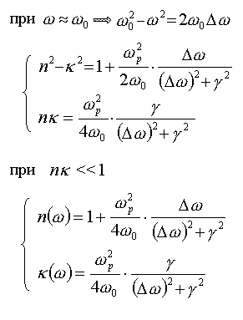
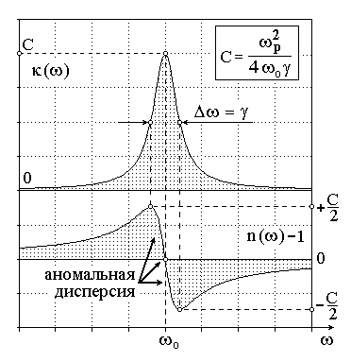
АНОМАЛЬНАЯ ДИСПЕРСИЯ
Анализ дисперсионных формул для действительной и мнимой частей диэлектрической проницаемости вблизи линий поглощения (ω~ω₀) предсказывает нарушение нормальной зависимости показателя преломления. По мере приближения к собственной частоте осциллятора сначала вторая, а затем и первая производная частотной функции n(ω) меняют знак. Таким образом внутри линии поглощения реализуется аномальная дисперсия (АД) - показатель преломления уменьшается с ростом частоты. Ширина диапазона наблюдения аномальной дисперсии определяется параметром затухания γ.
.

Slide 7
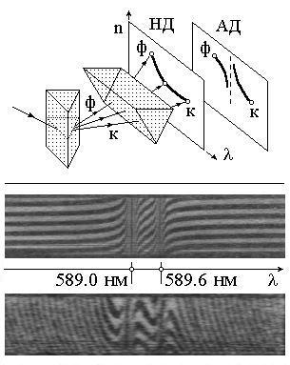
АНОМАЛЬНАЯ ДИСПЕРСИЯ
В виду сильного поглощения наблюдать АД чрезвычайно трудно. В классическом опыте со скрещенными призмами для поглощающего вещества, наполняющего вторую призму, можно зафиксировать разрыв дисперсионной кривой, но диапазон АД оказывается недоступен. Изящный спектро-интерференционный метод “крюков” Д.С.Рождественского, основанный на компенсации дисперсионной кривизны интерференционных полос дополнительной разностью хода, позволяет количественно оценить параметры аномальной дисперсии.
В рассматриваемой спектральной области наиболее ярко проявляется отмеченная ранее фундаментальная взаимосвязь между преломлением и поглощением, поскольку и в классическом и в квантовомеханическом описании оба этих явления определяются в данном веществе поведением атомарных осцилляторов в поле световой волны.
.

Slide 8
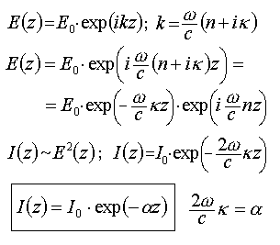
ПОГЛОЩЕНИЕ СВЕТА И СВОЙСТВА СПЕКТРАЛЬНЫХ ЛИНИЙ. ЗАКОН БУГЕРА
Значительная мнимая часть показателя преломления приводит к быстрому экспоненциальному затуханию световой волны по мере проникновения в вещество. Через показатель поглощения κ может быть выражен коэффициент поглощения α, чья зависимость от длины волны излучения называется спектром поглощения вещества.
Закон Бугера описывает ослабление интенсивности света за счет поглоще-ния, т.е. перехода световой энергии в другие формы. Очевидно, что этот закон предполагает возможность усиления света при отрицательном значении α . Эта математическая абстракция стала реальностью в под-вергнутых “энергетической накачке”средах с инверсной населенностью - основе активных элементов лазеров.

Slide 9
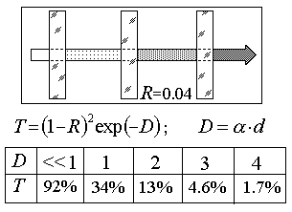
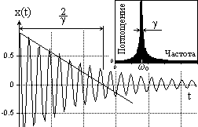
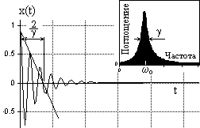
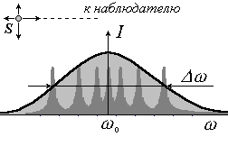
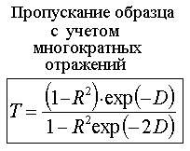
ПОГЛОЩЕНИЕ СВЕТА И СВОЙСТВА СПЕКТРАЛЬНЫХ ЛИНИЙ
При расчете величины пропускания T=I/I₀ должны учитываться как потери на поглощение, так и на отражение. Часто, особенно при измерении степени почернения фоточувствительных материалов, используют безразмерную оптическую плотность D, изменение которой от 1 до 5 уменьшает пропускание образца на два порядка.
Классическая модель спектральных линий поглощения, как легко видеть, идентична приведенной ранее модели испускания. В обоих случаях вводятся понятия естественной ширины линии, лоренцевского контура, а также механизмов столкновительного и допплеровского уширений.

